Slide 1
Hemelse Heemparken
Aleid Offerhaus en Carla de Bruijn (foto’s bloemen)

Slide 2
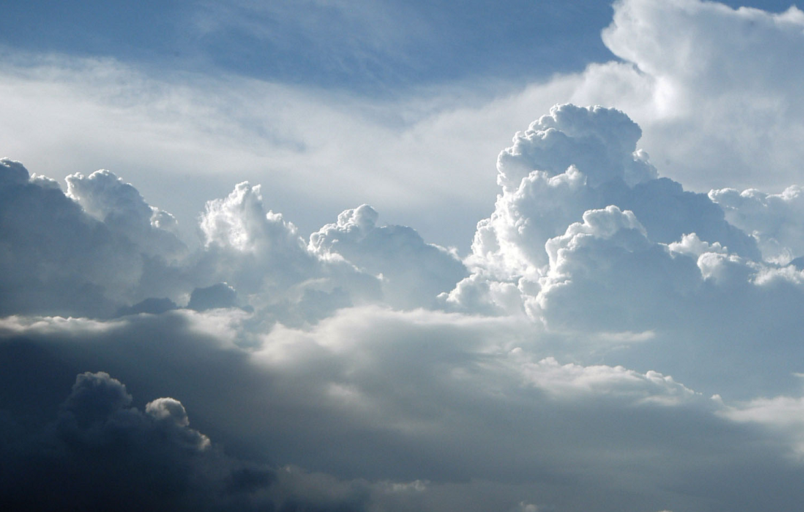
Notes:
Ademen, zuurstof, ademen, planten, ontspanning, in de aanbieding?

Slide 3
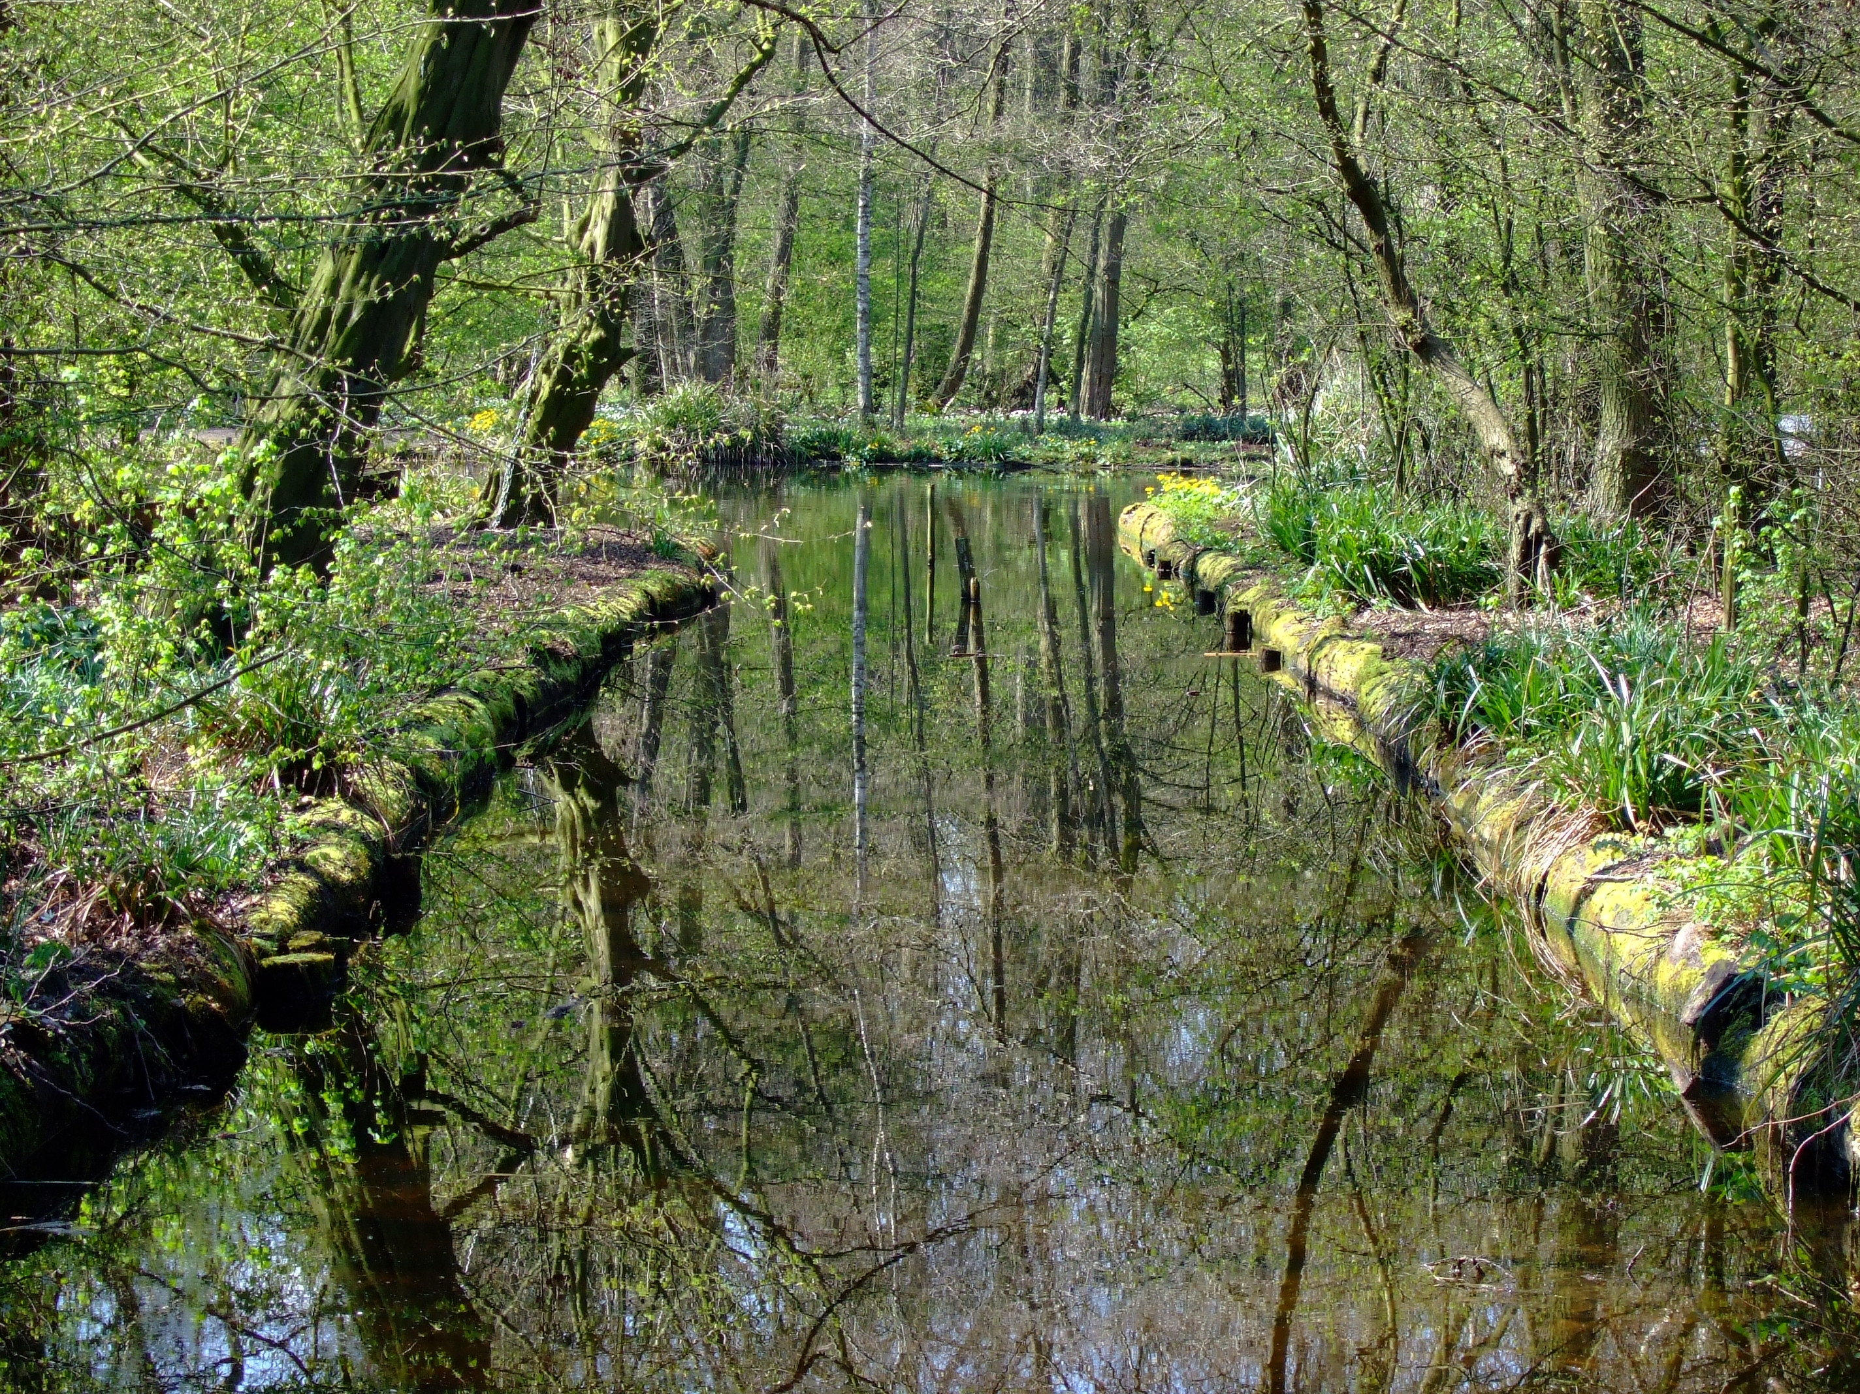
Notes:
Vliegtuigen, wereld van Broerse en Landwehr

Slide 4
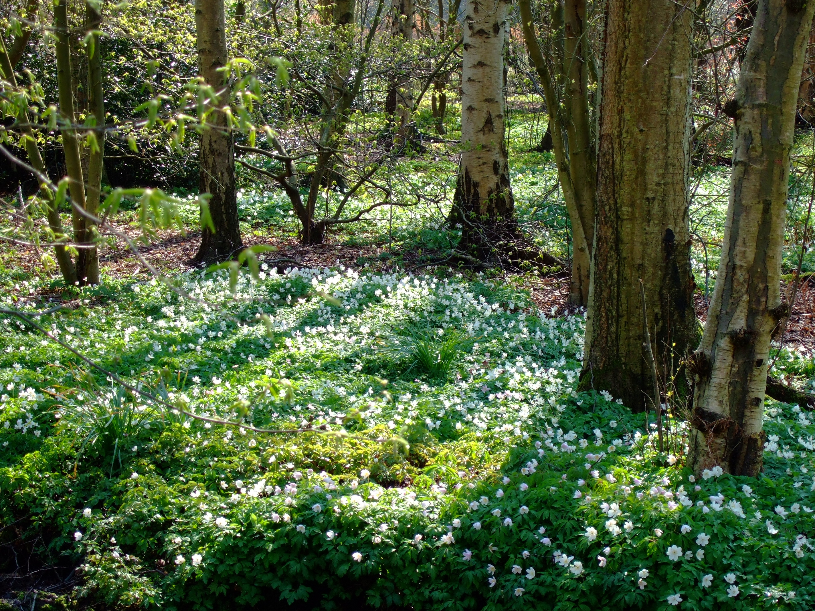
Notes:
Geschiedenis, Broersepark, verhaal over kleine Chirs,

Slide 5
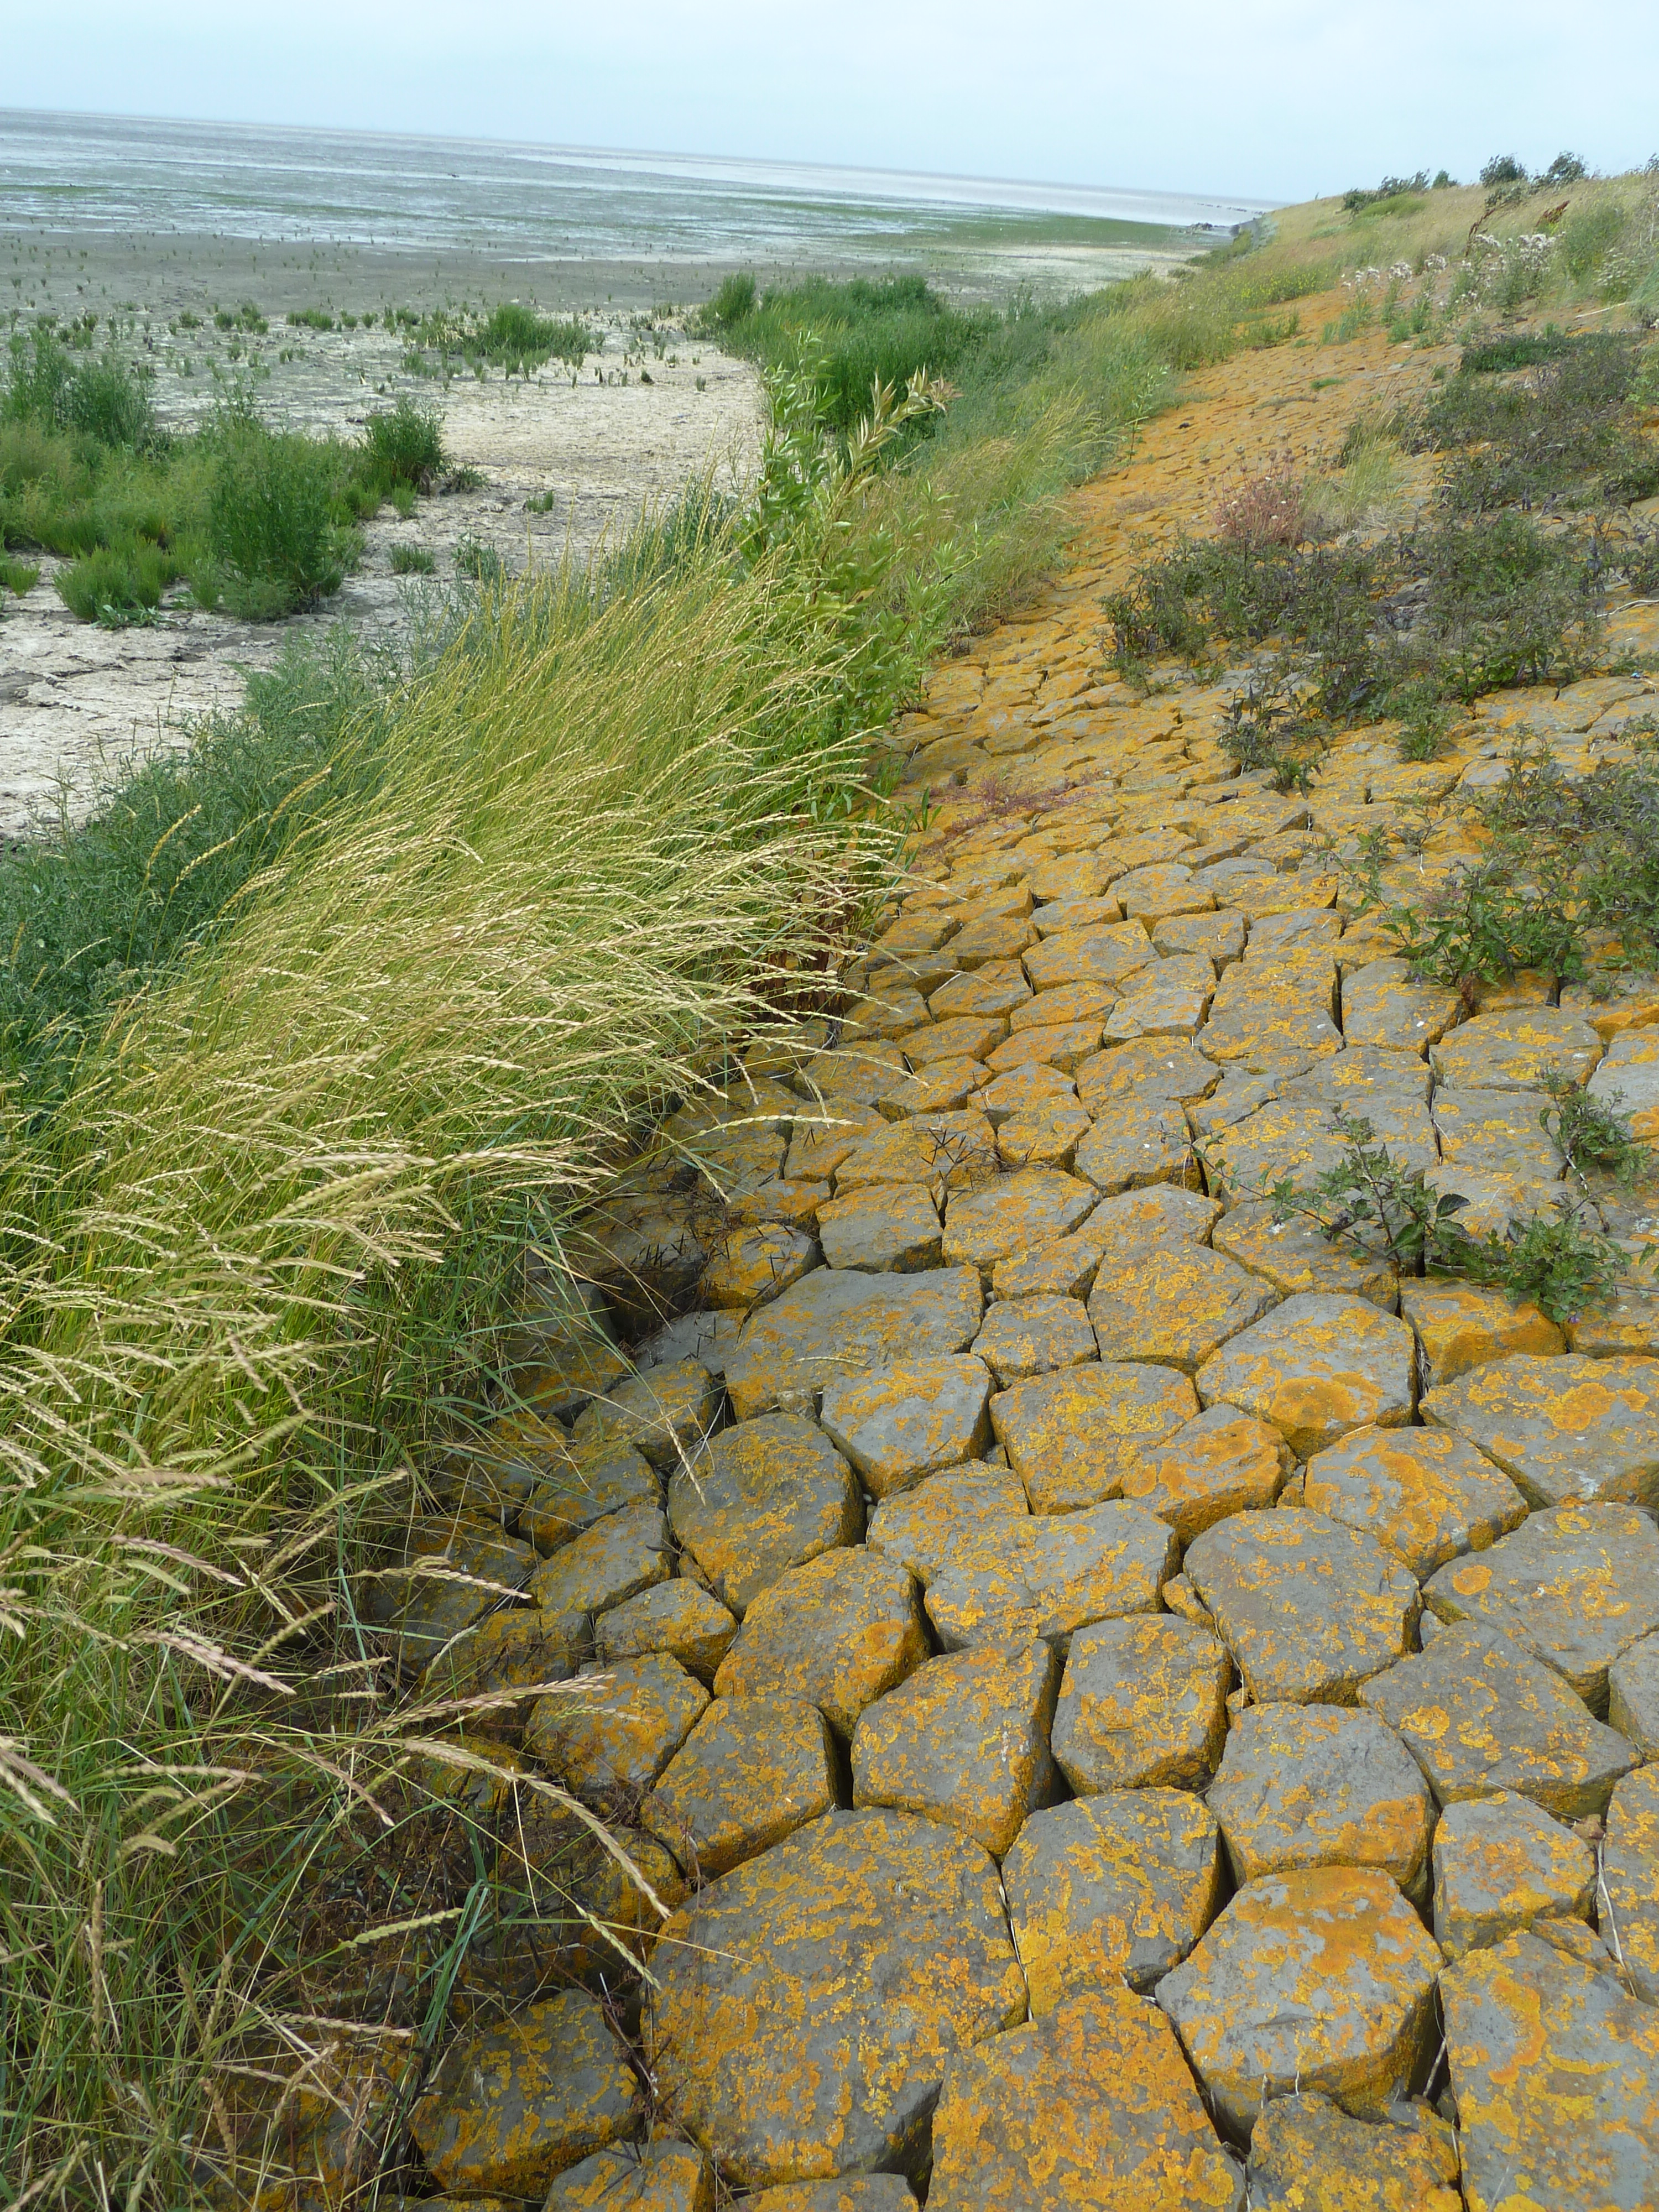
Notes:
Verschillende landschappen: kust

Slide 6
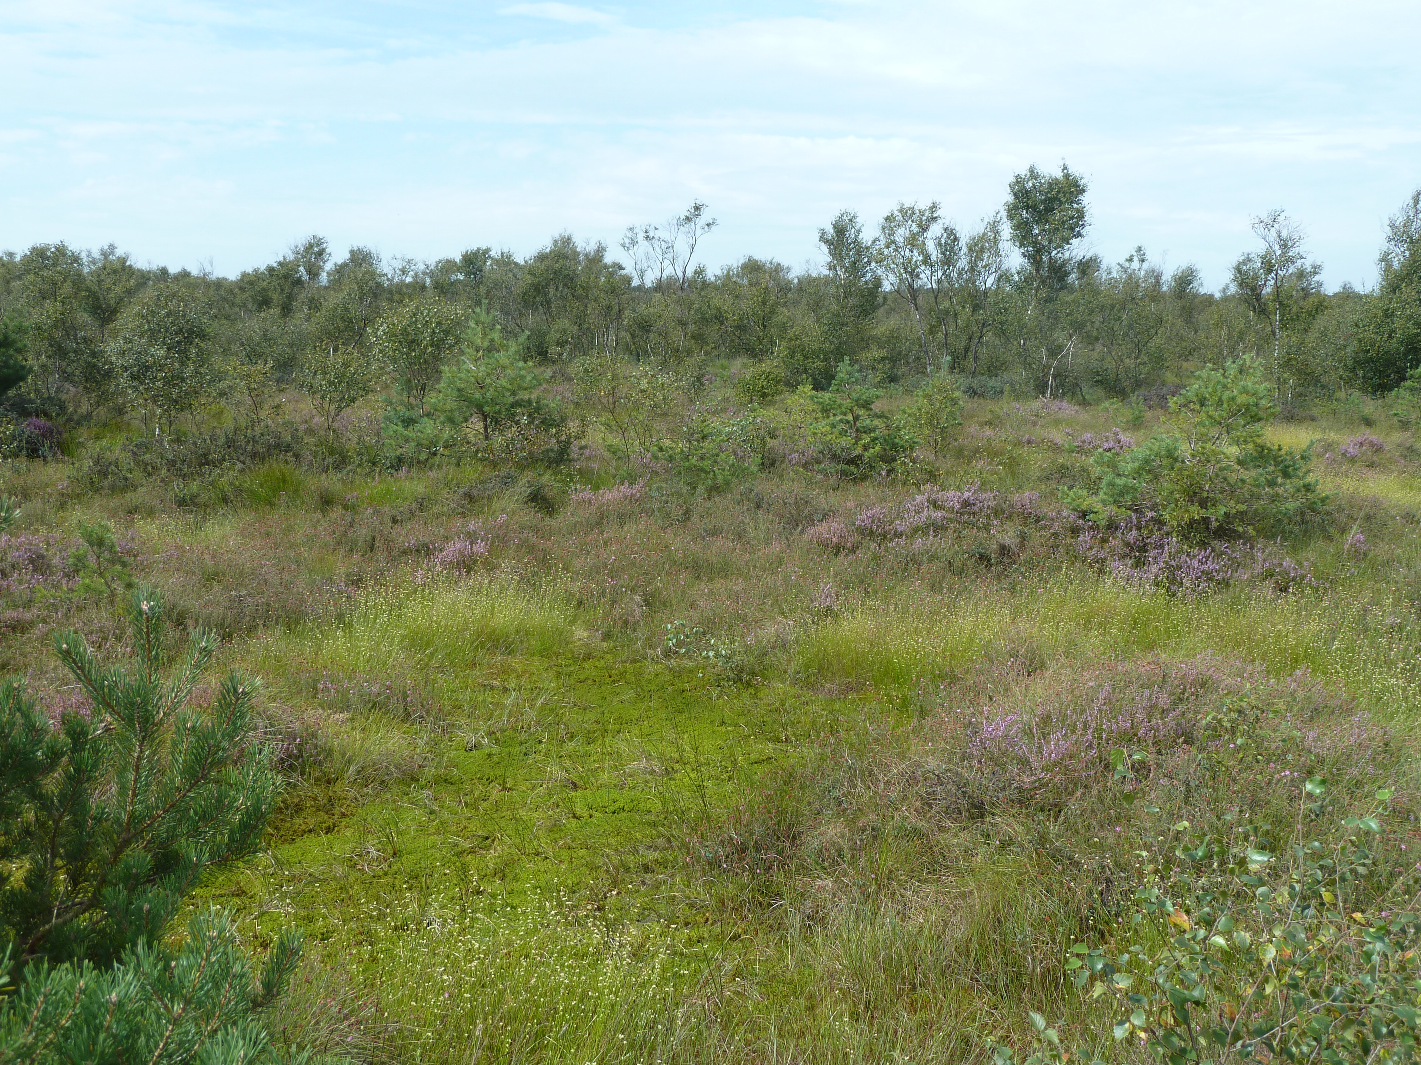
Notes:
Hoogveen

Slide 7
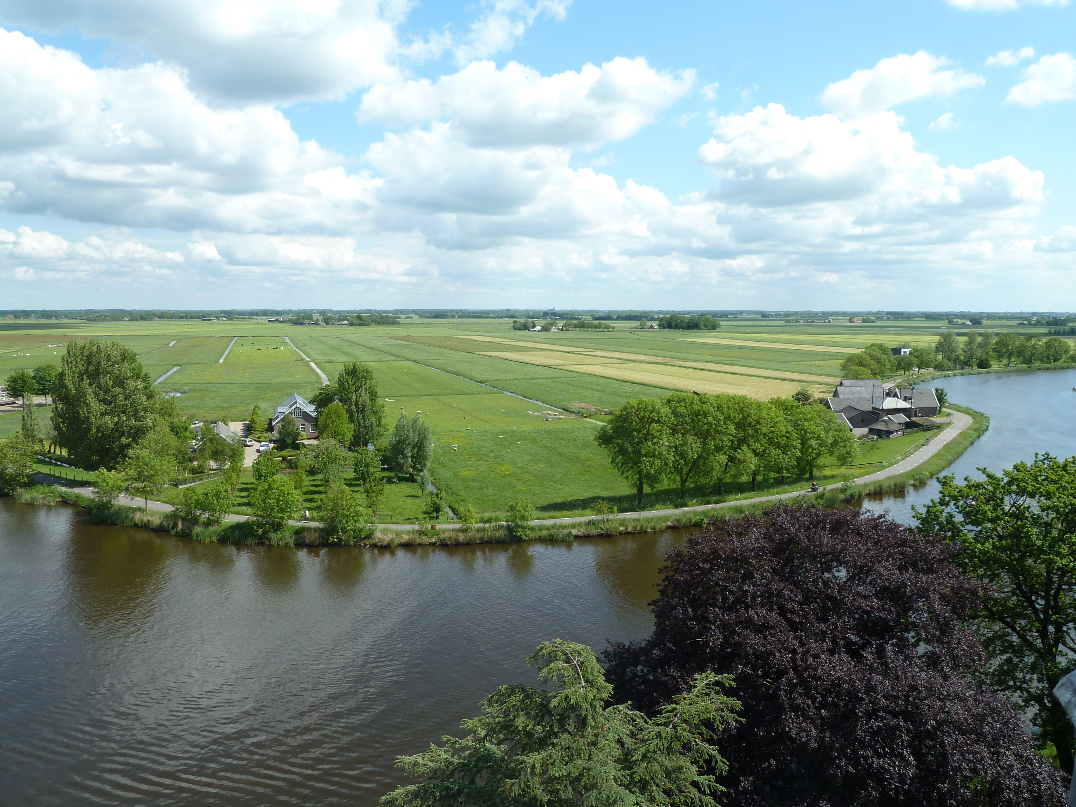
Notes:
Polders

Slide 8
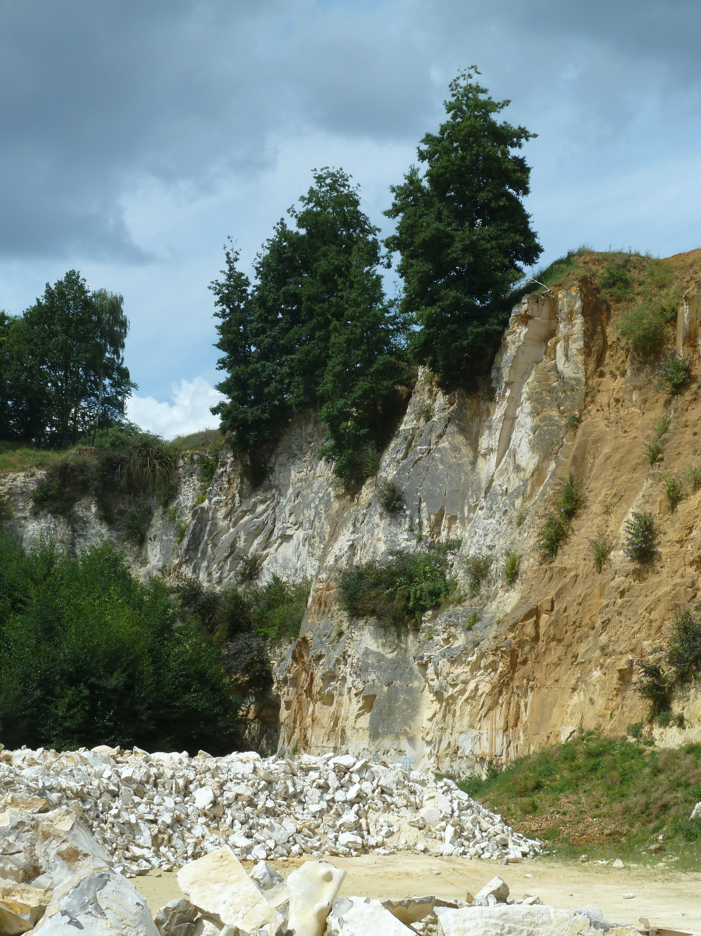
Notes:
Mergelgroeve

Slide 9
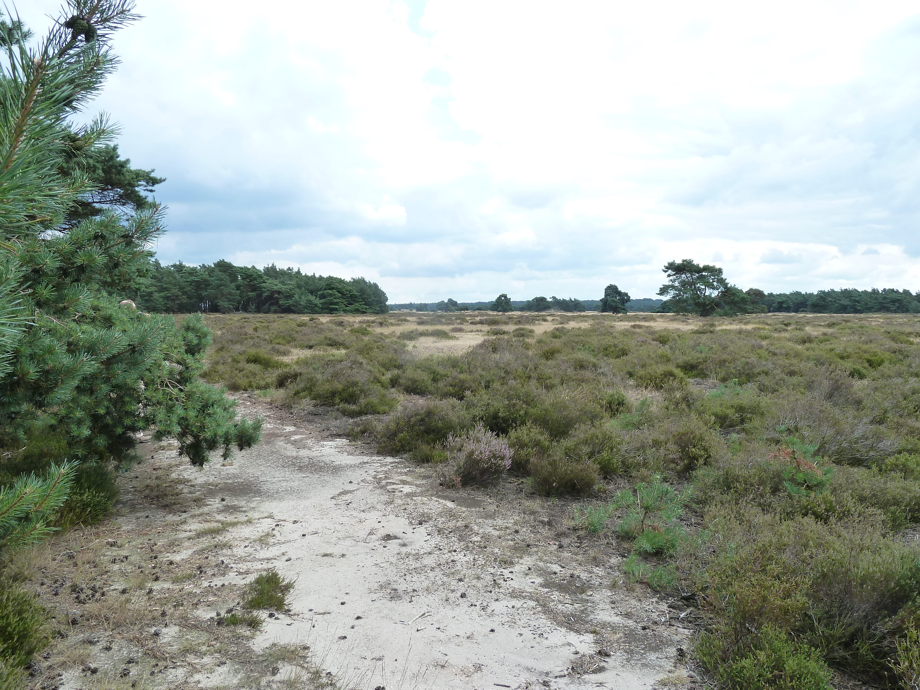
Notes:
Stuifzand

Slide 10
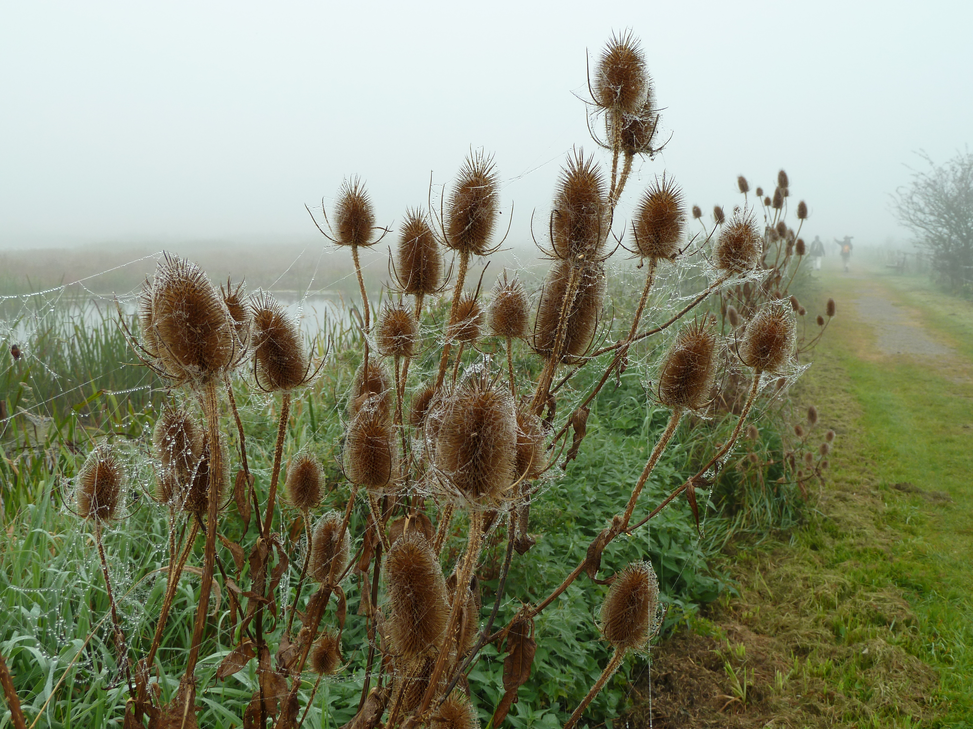
Notes:
Laagveen

Slide 11
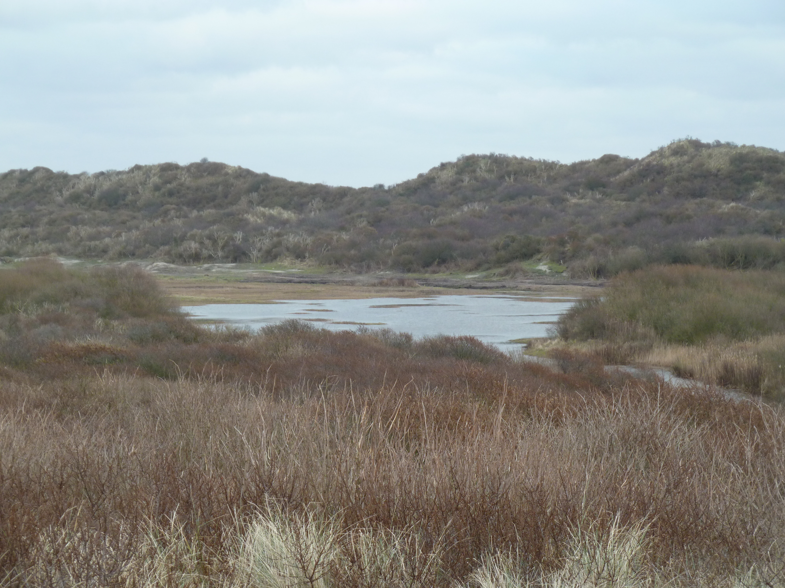
Notes:
Oude duinen

Slide 12
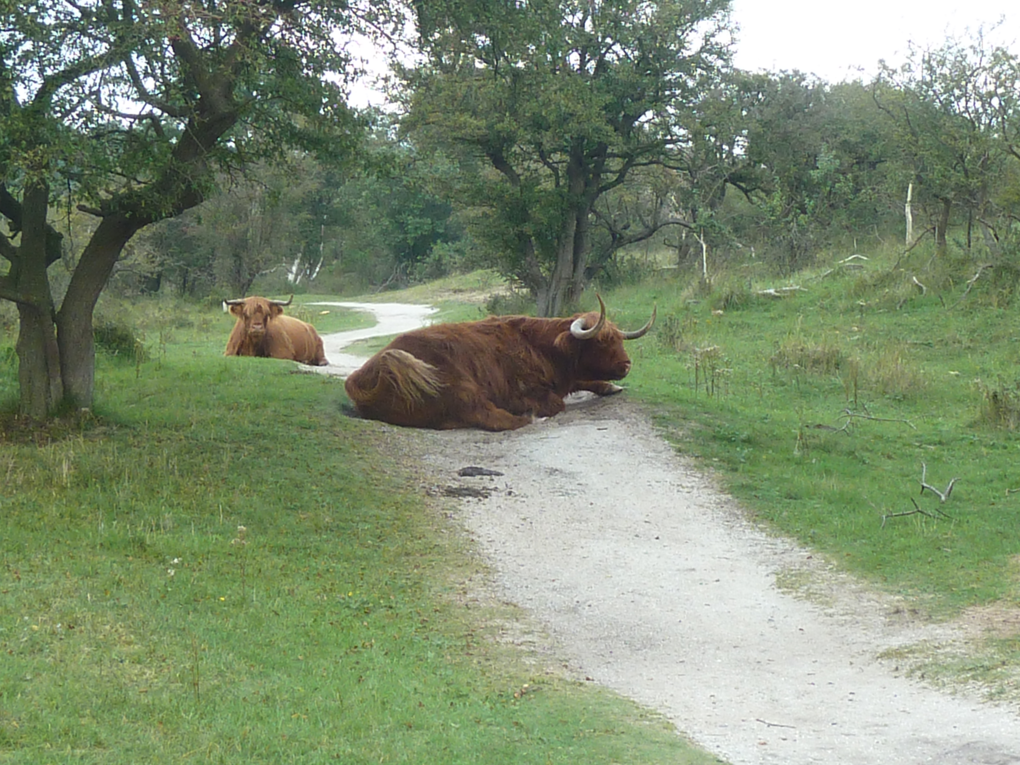
Notes:
Oude duinen, terug naar Broerse en Landwehr

Slide 13
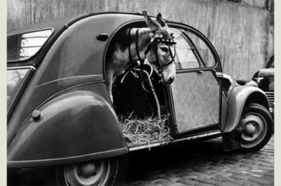

Slide 14
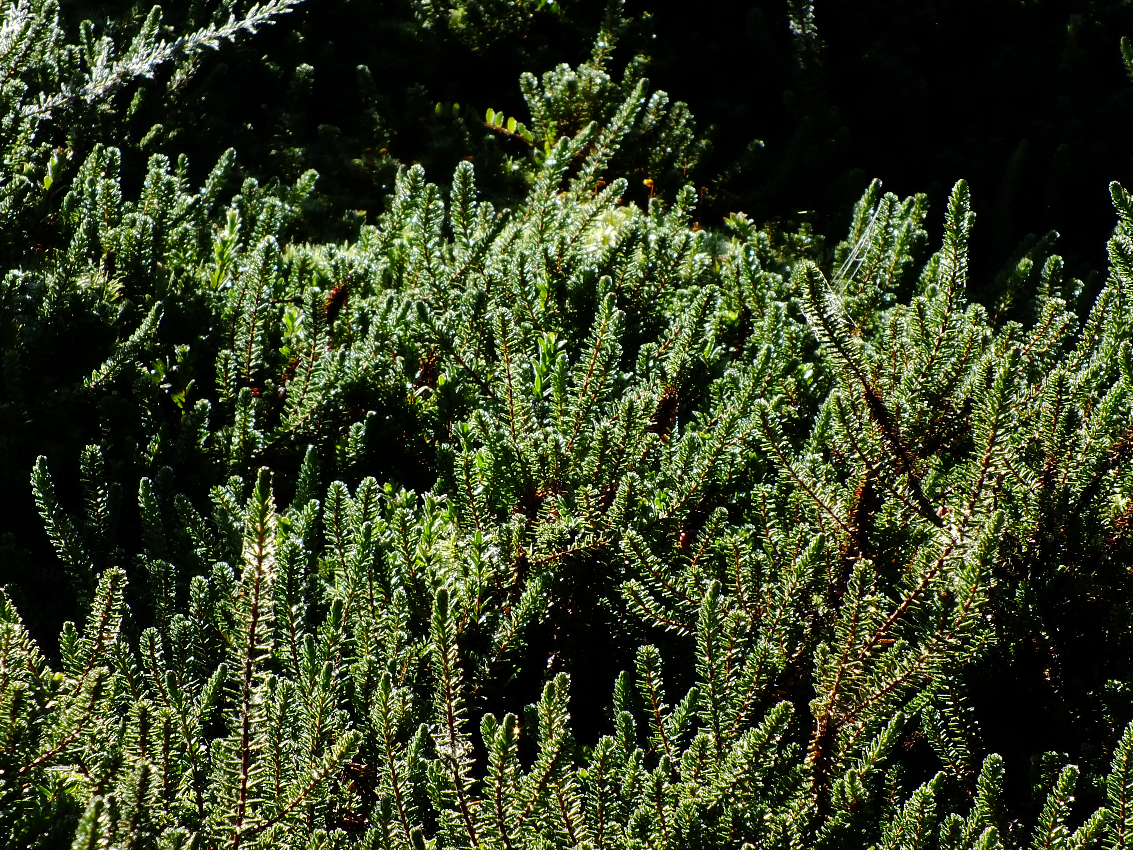
Notes:
Kraaiheide

Slide 15
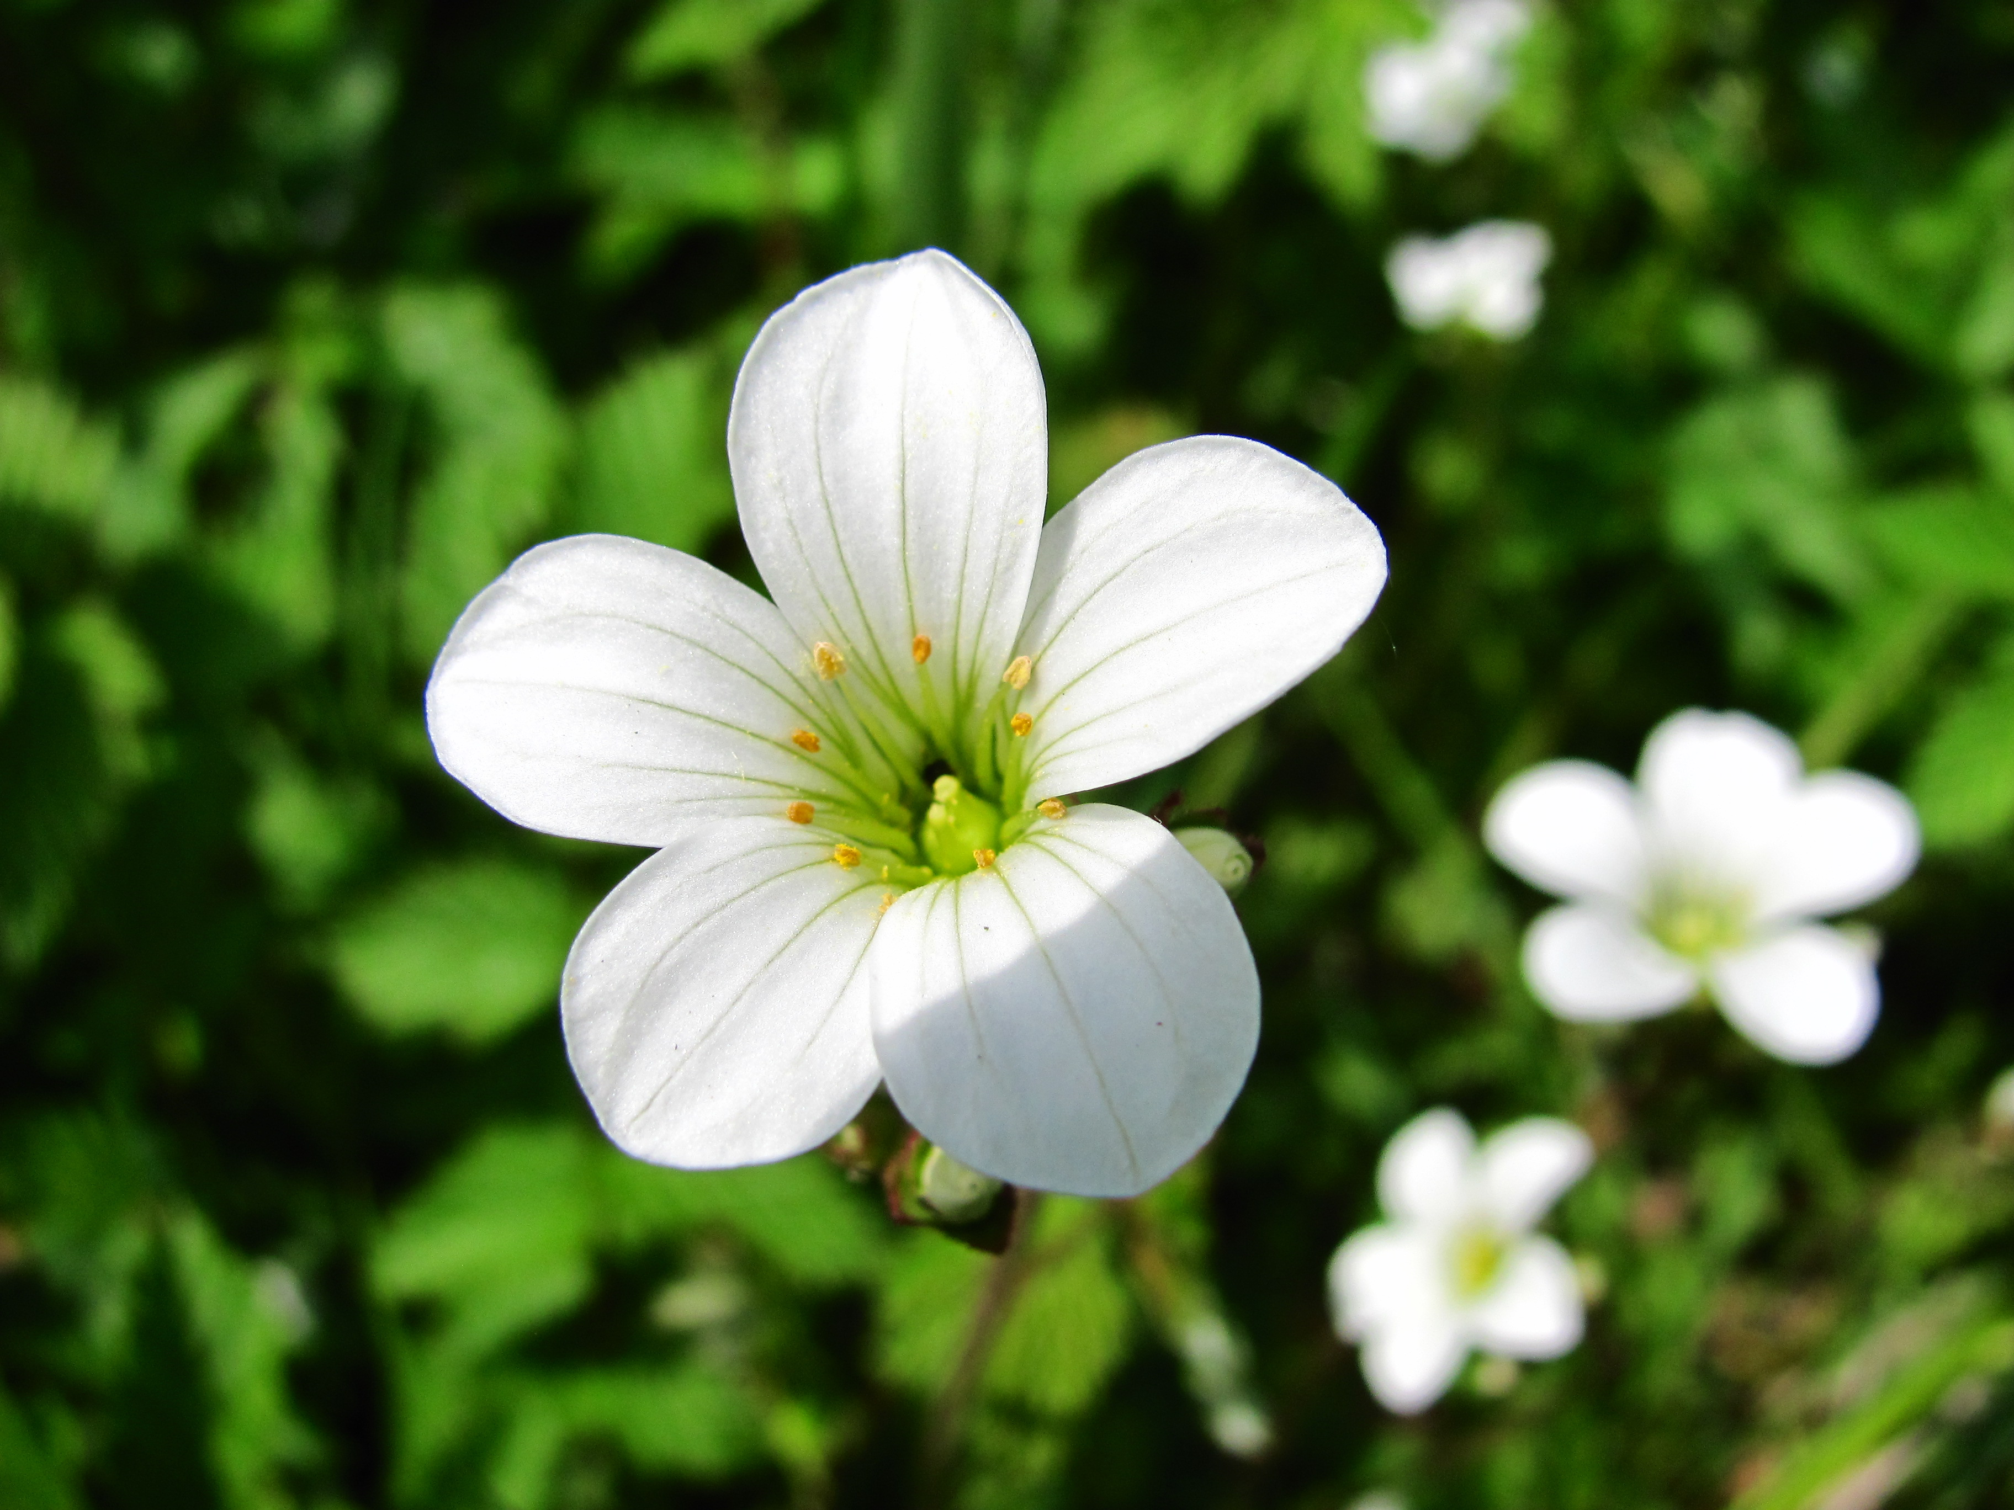
Notes:
Knolsteenbreek, we gaan het park in

Slide 16
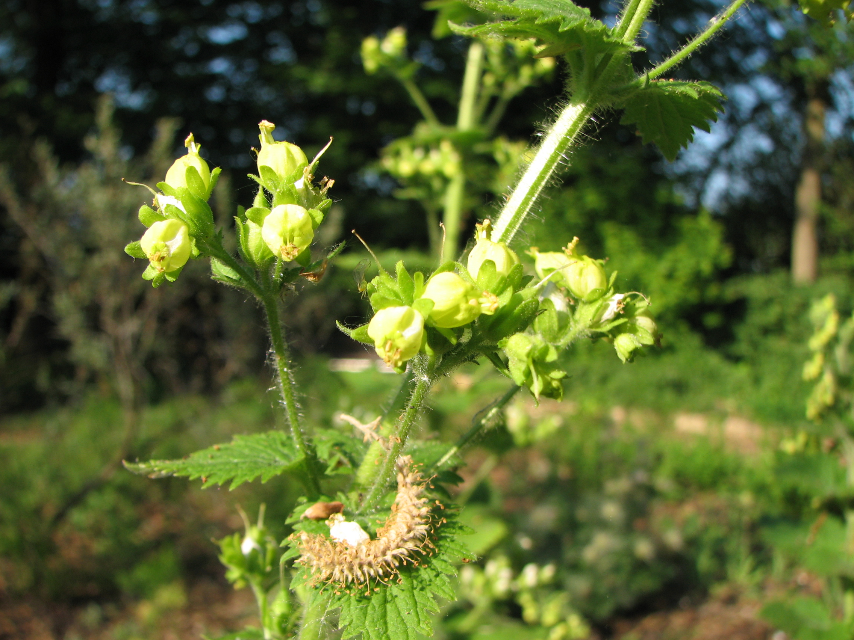
Notes:
Voorjaarashelmkruid

Slide 17
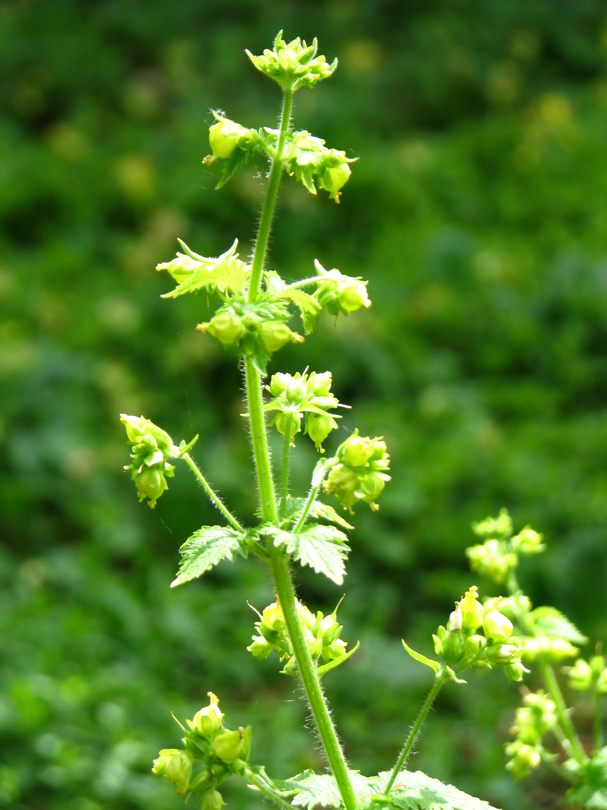

Slide 18
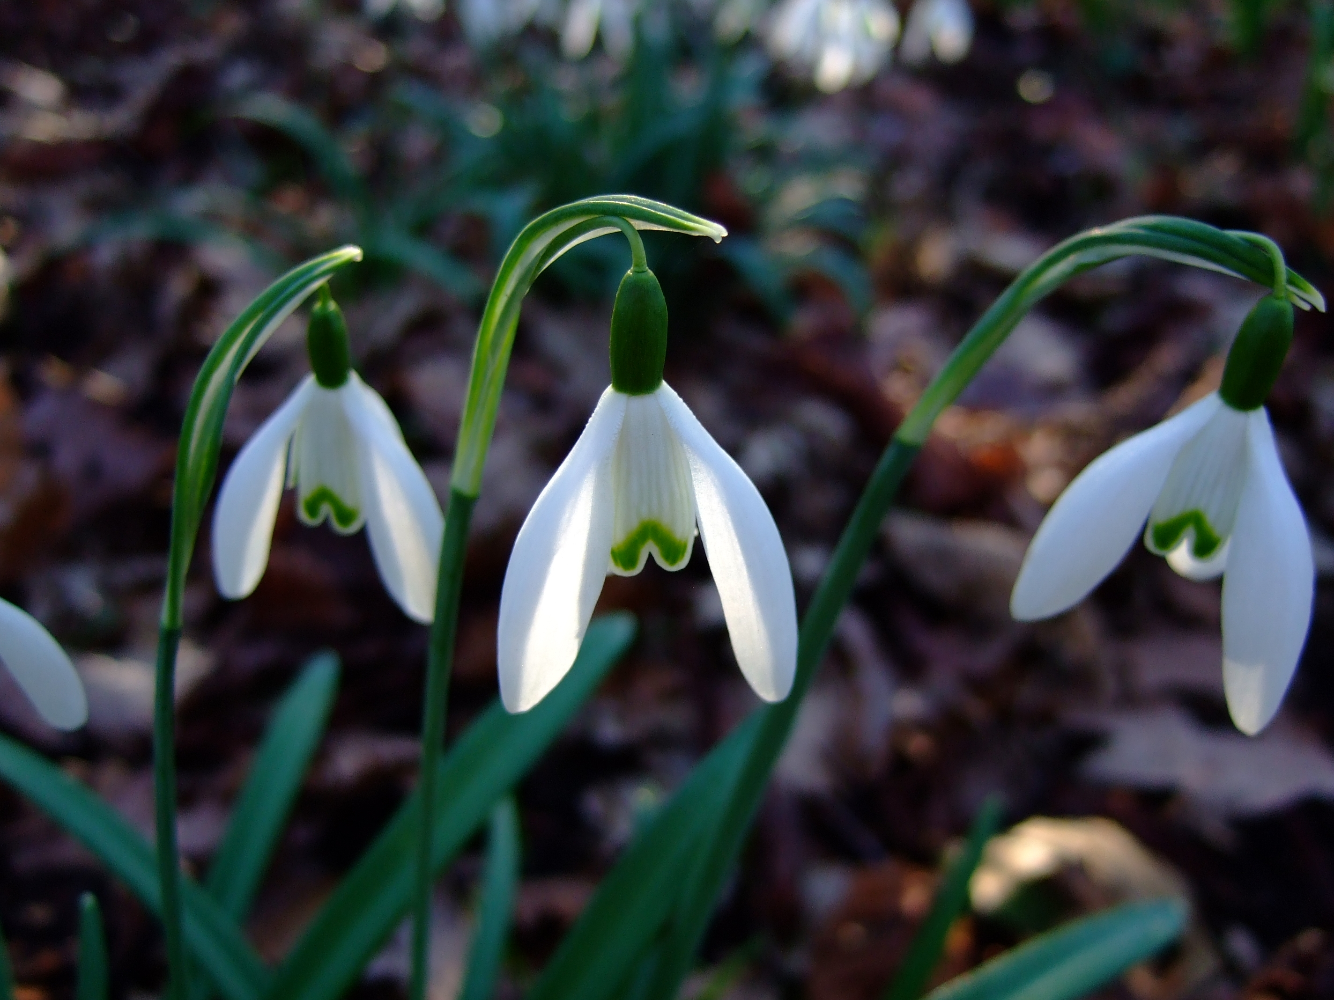
Notes:
Sneeuwklokjes in zomerrust

Slide 19
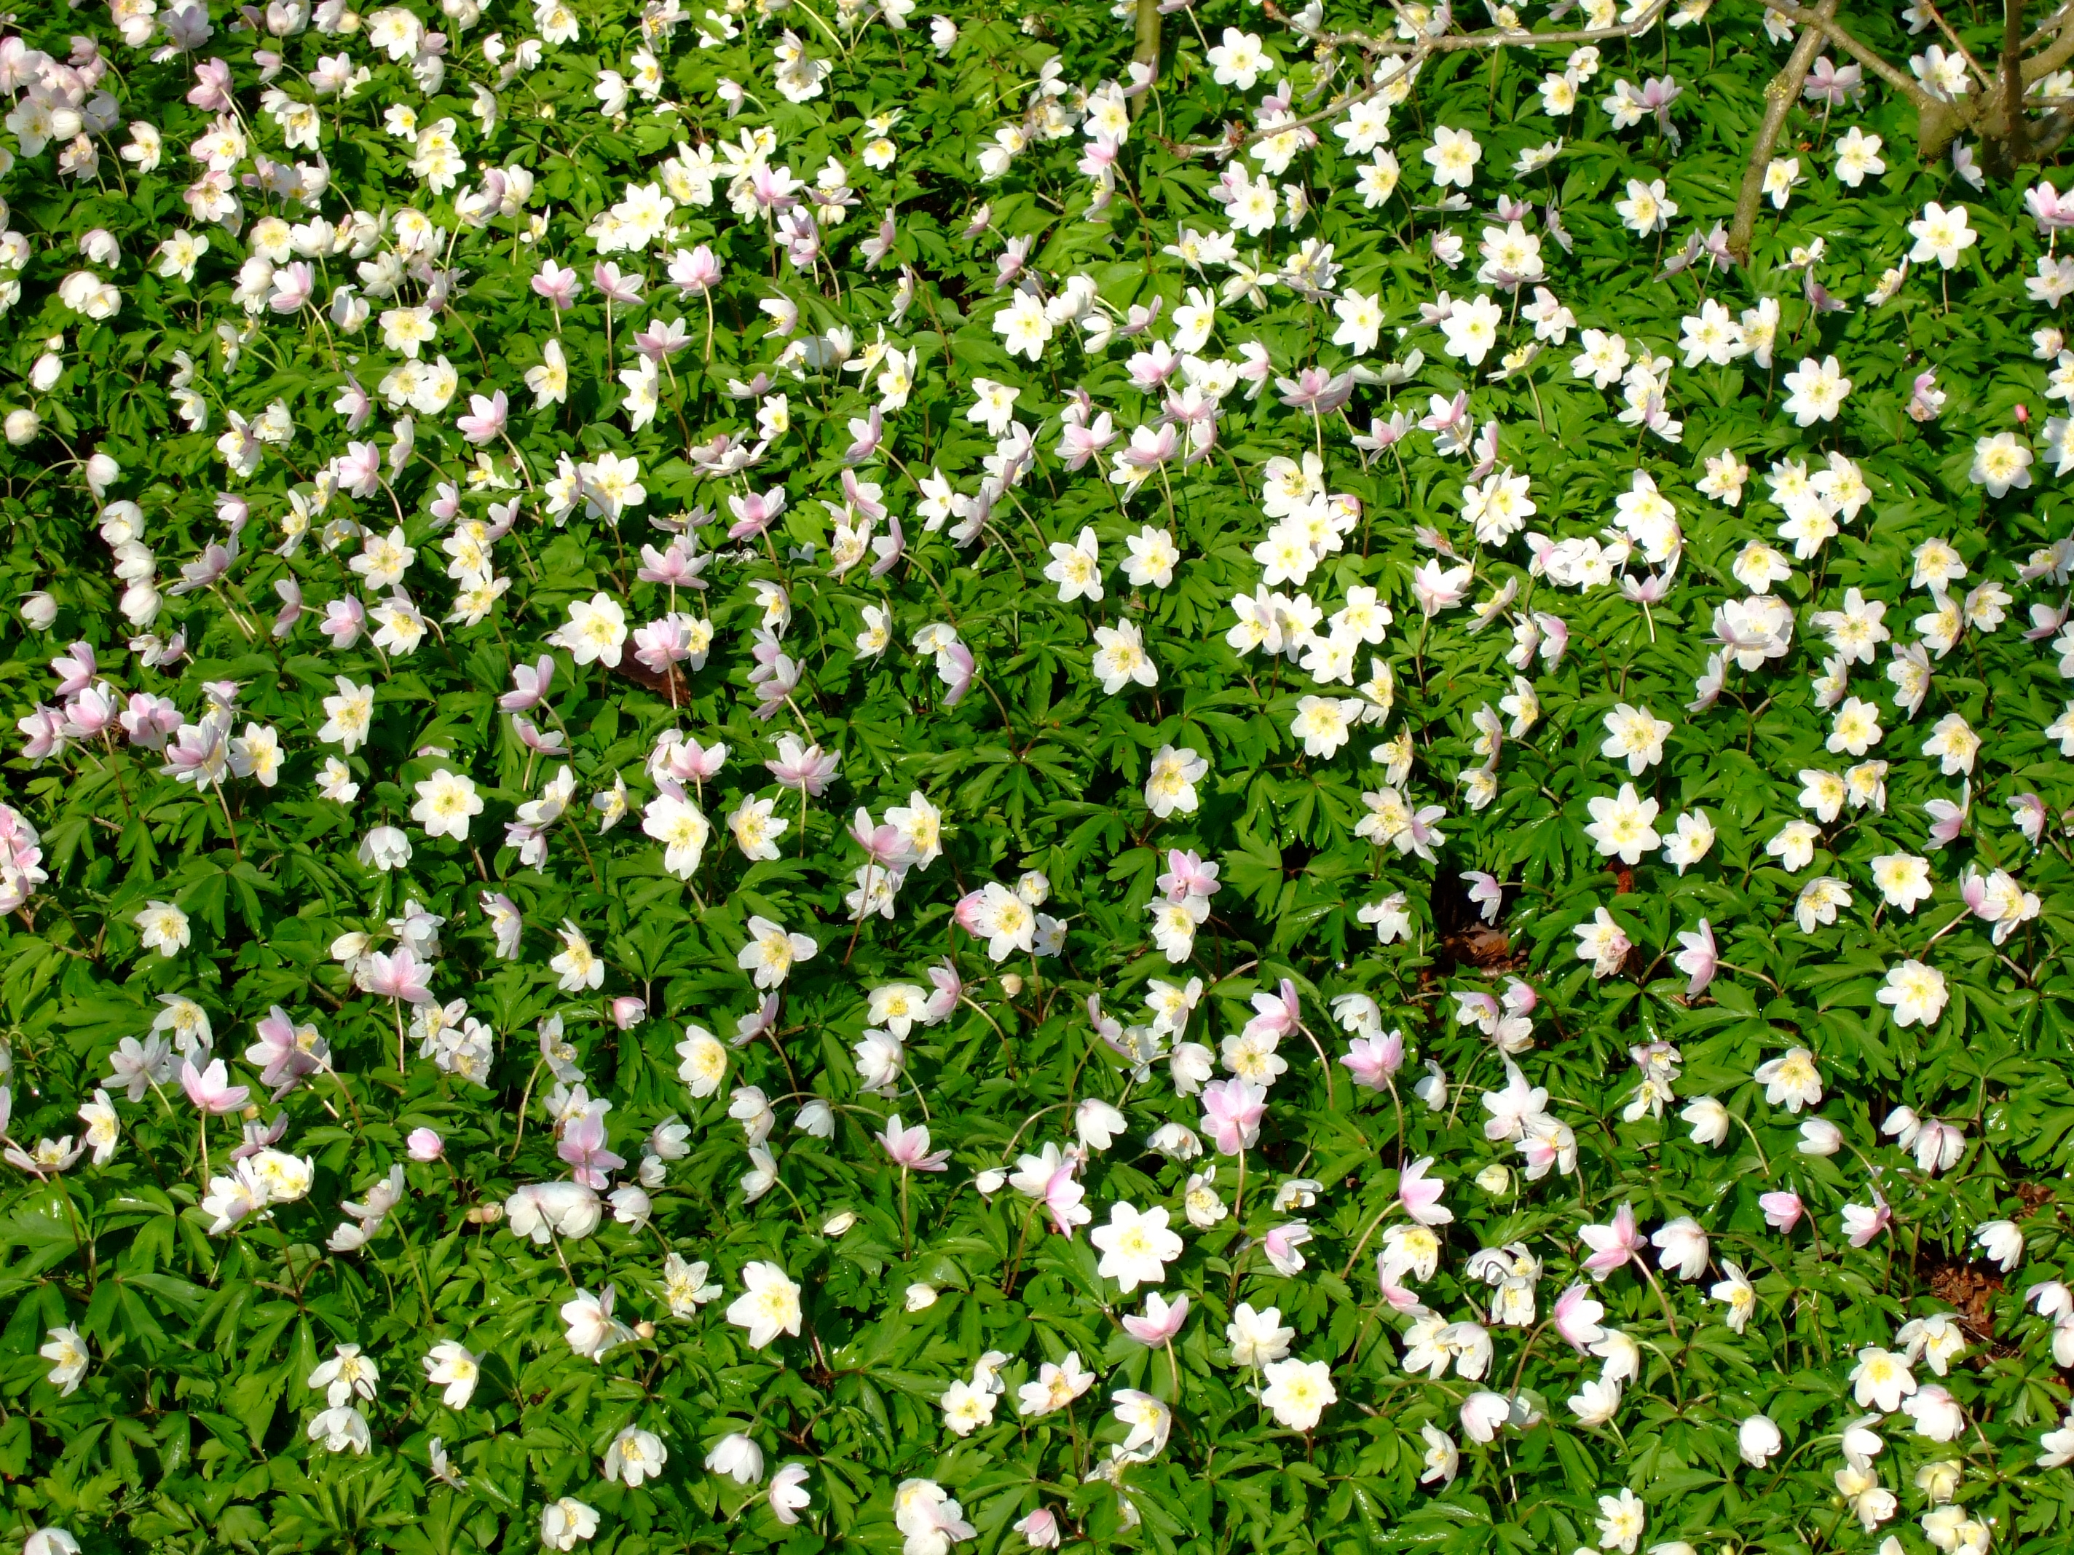
Notes:
Bosanemonen

Slide 20
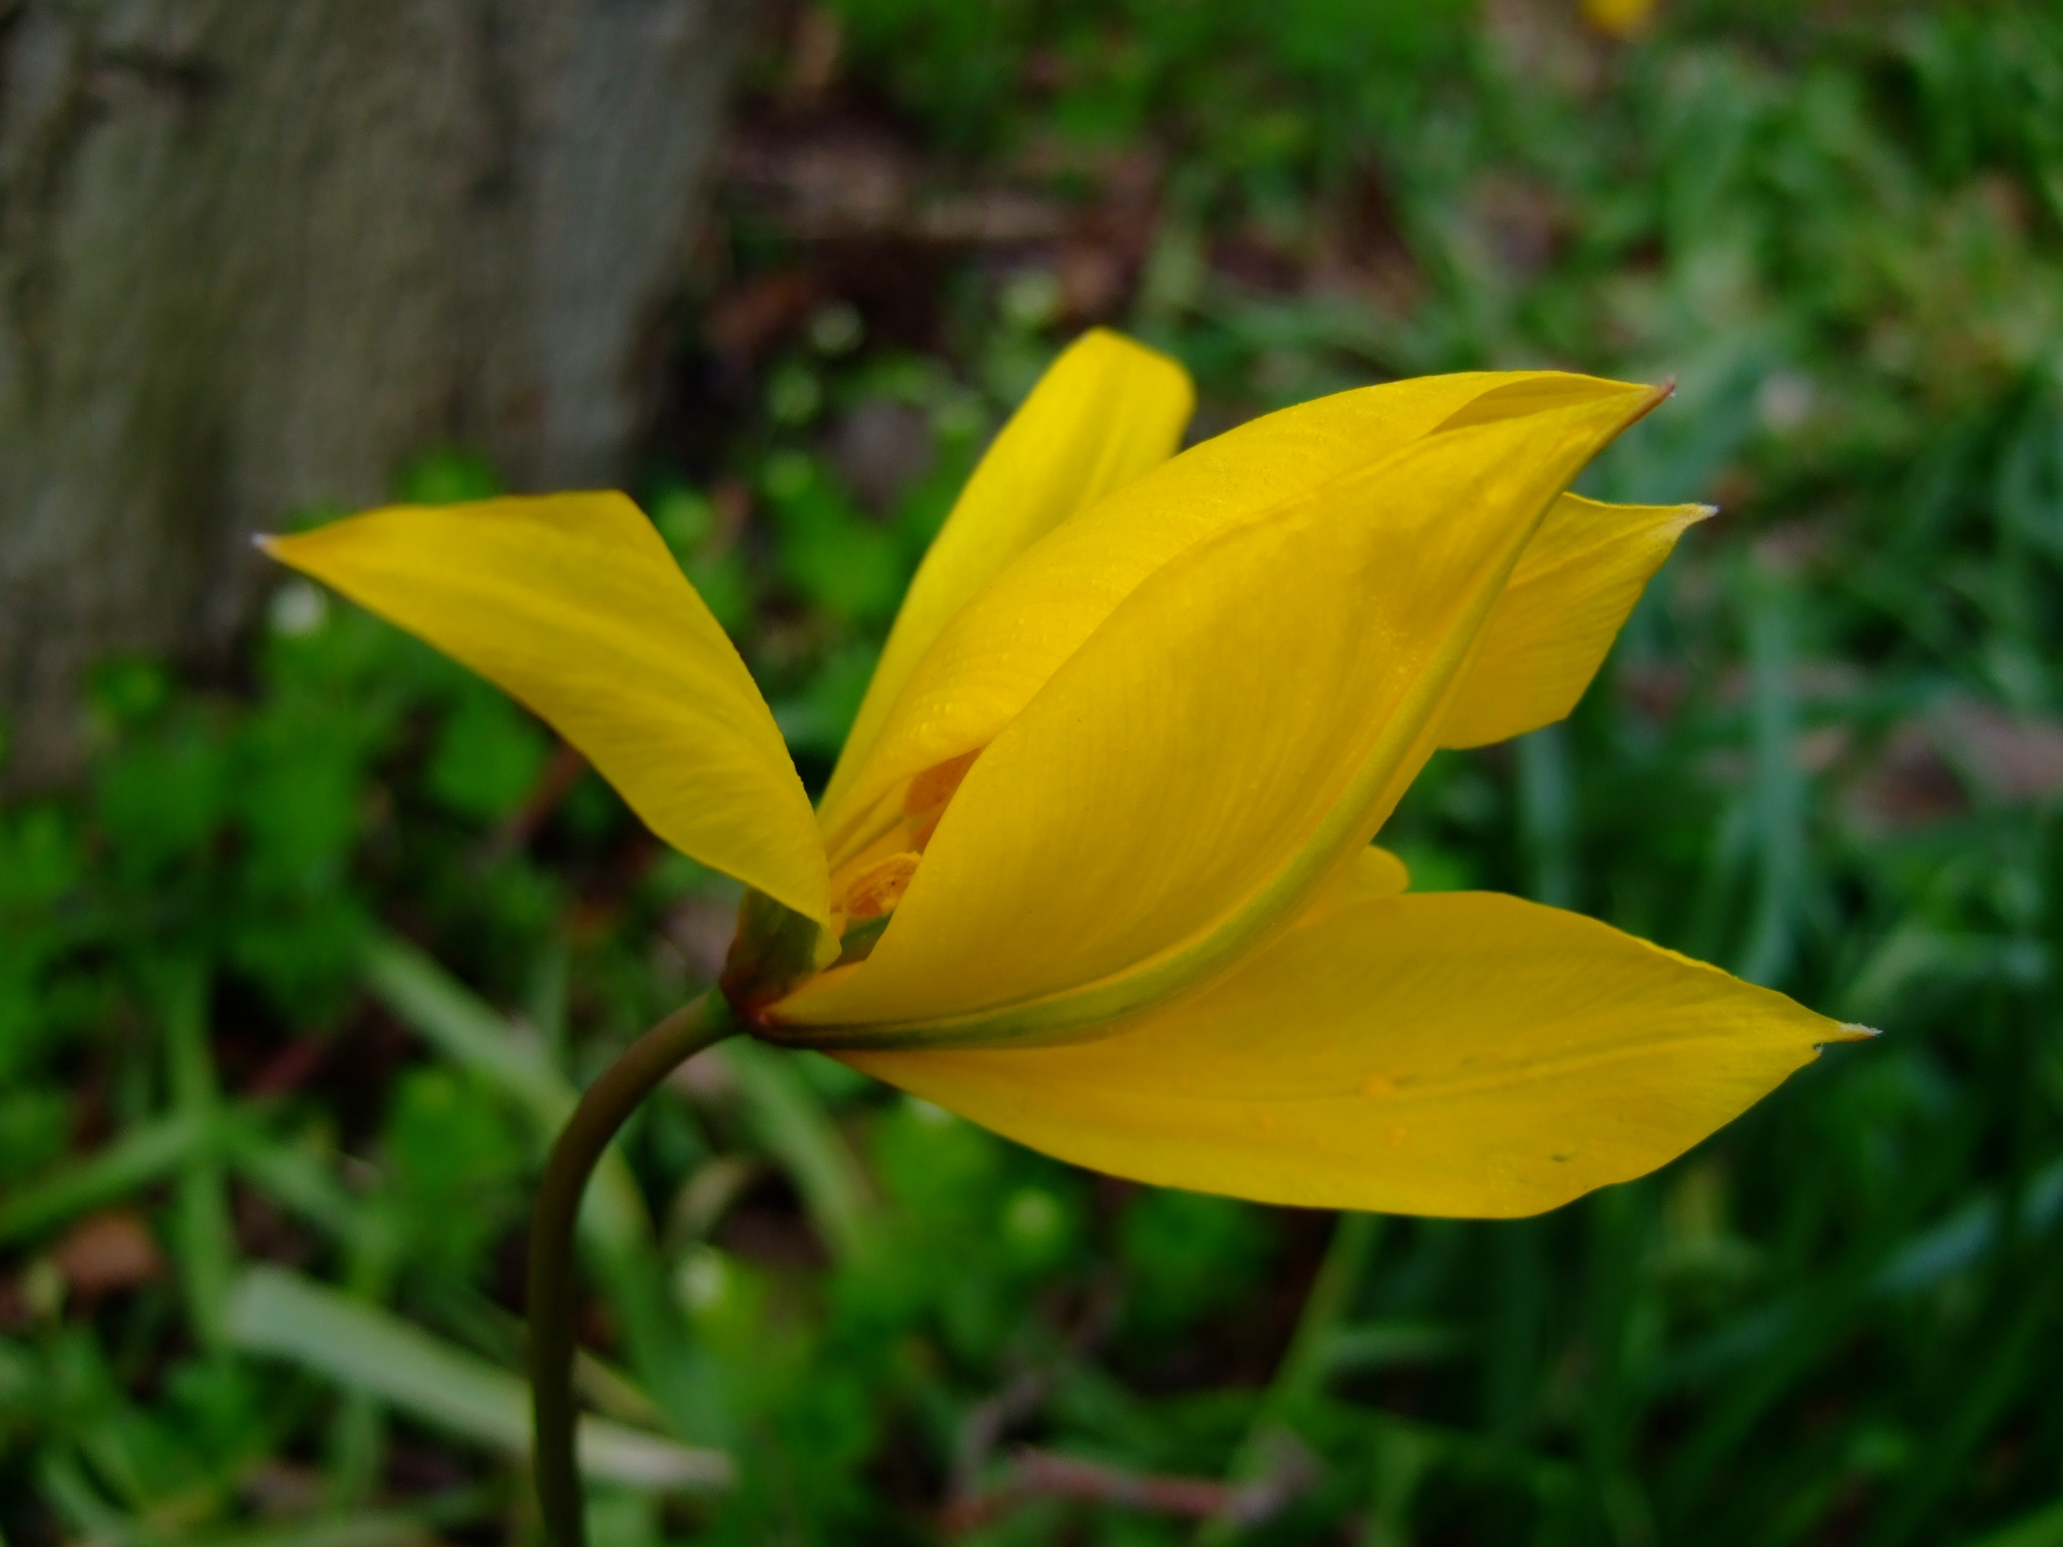

Slide 21
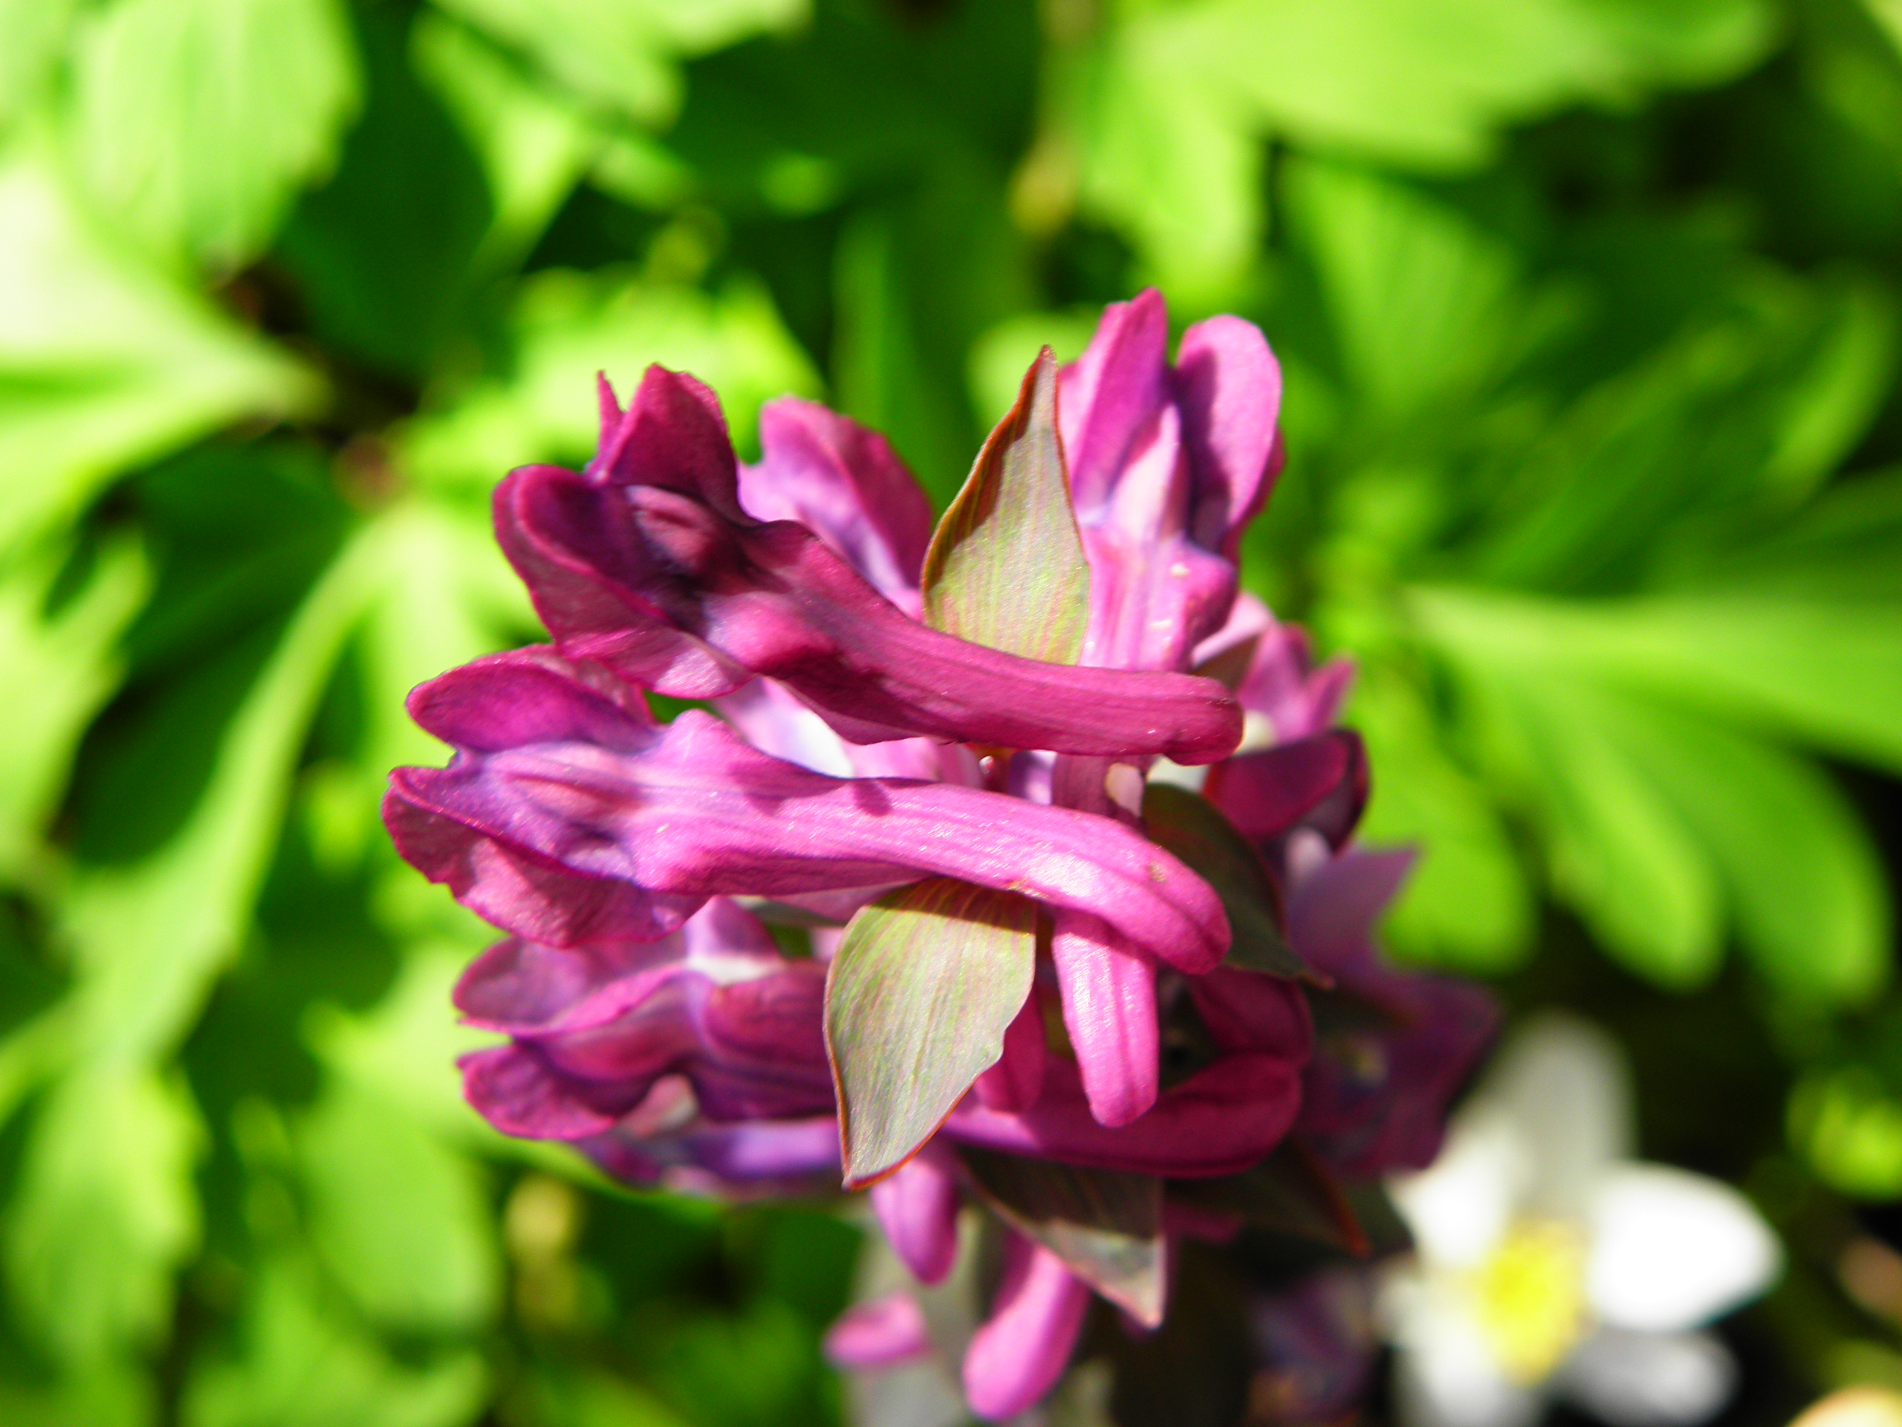

Slide 22
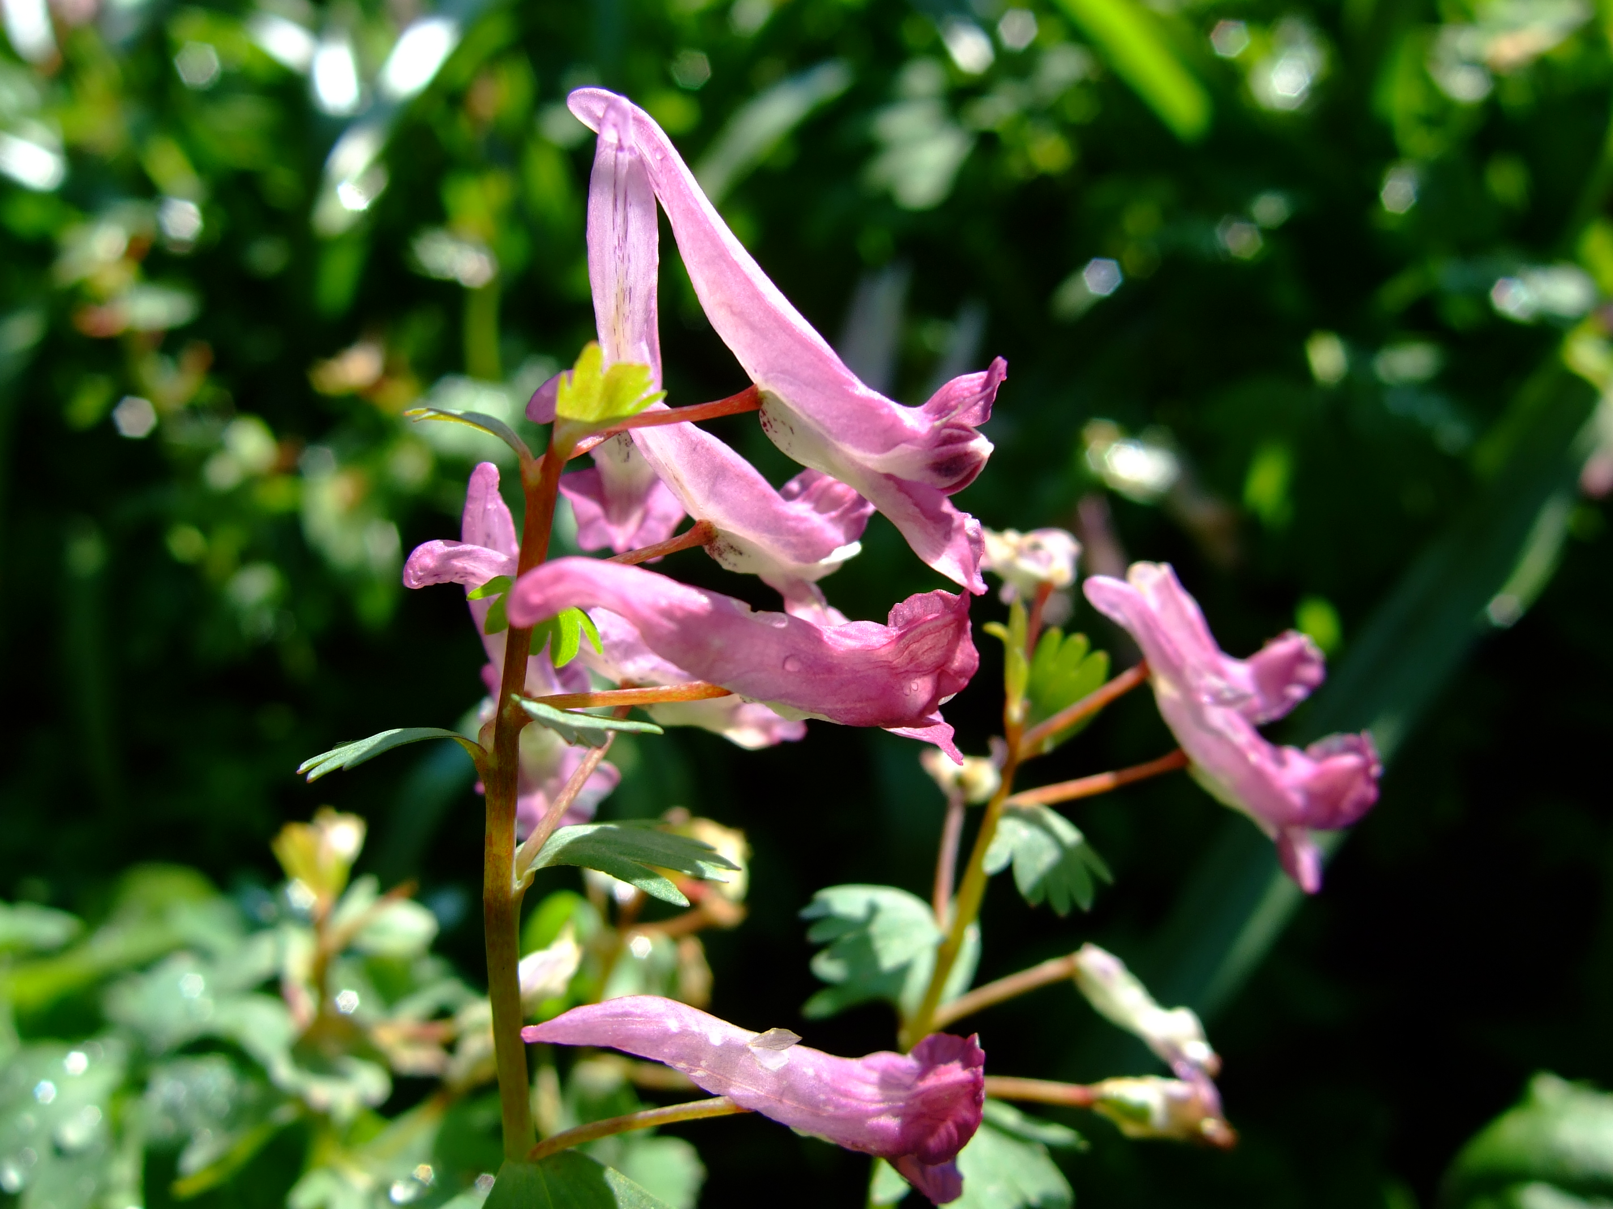
Notes:
Let op gaatjes

Slide 23
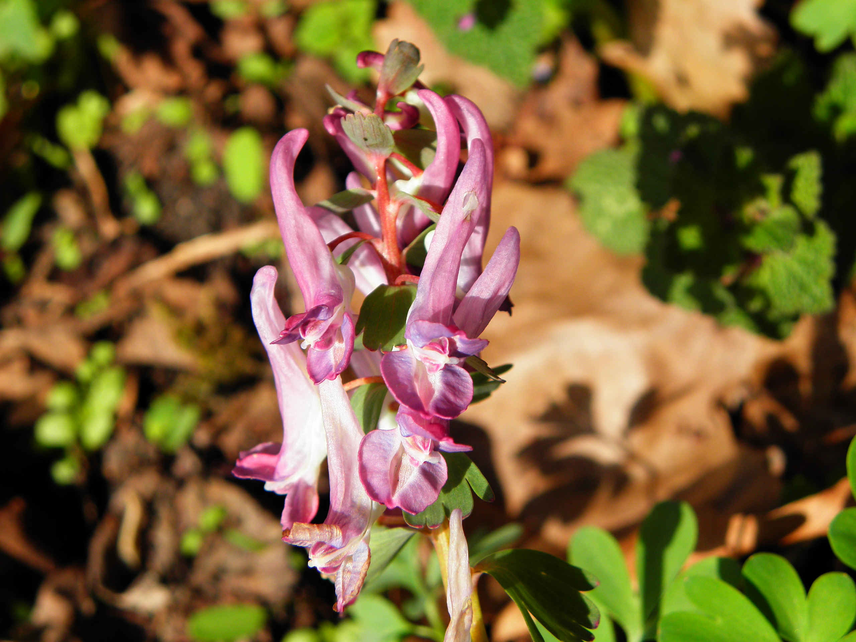

Slide 24
Notes:
Knolsteenbreek, we gaan het park in

Slide 25
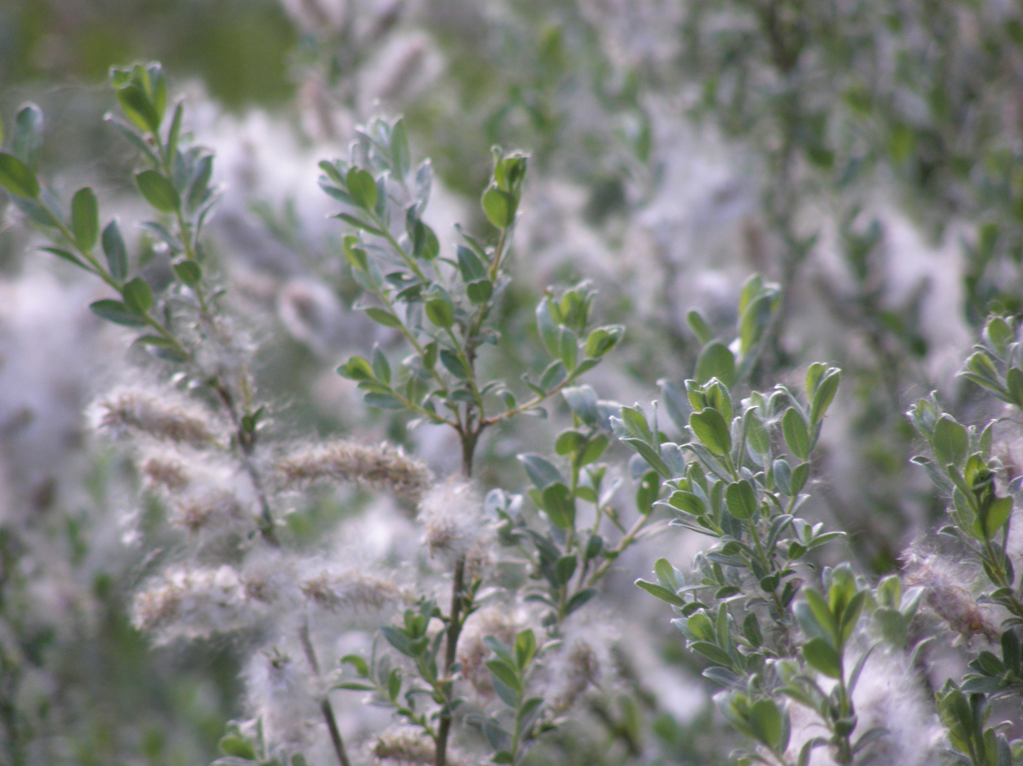

Slide 26
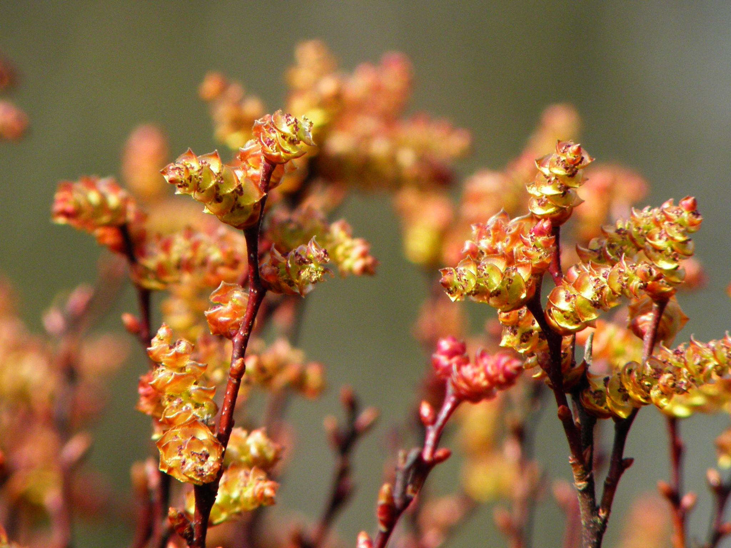

Slide 27
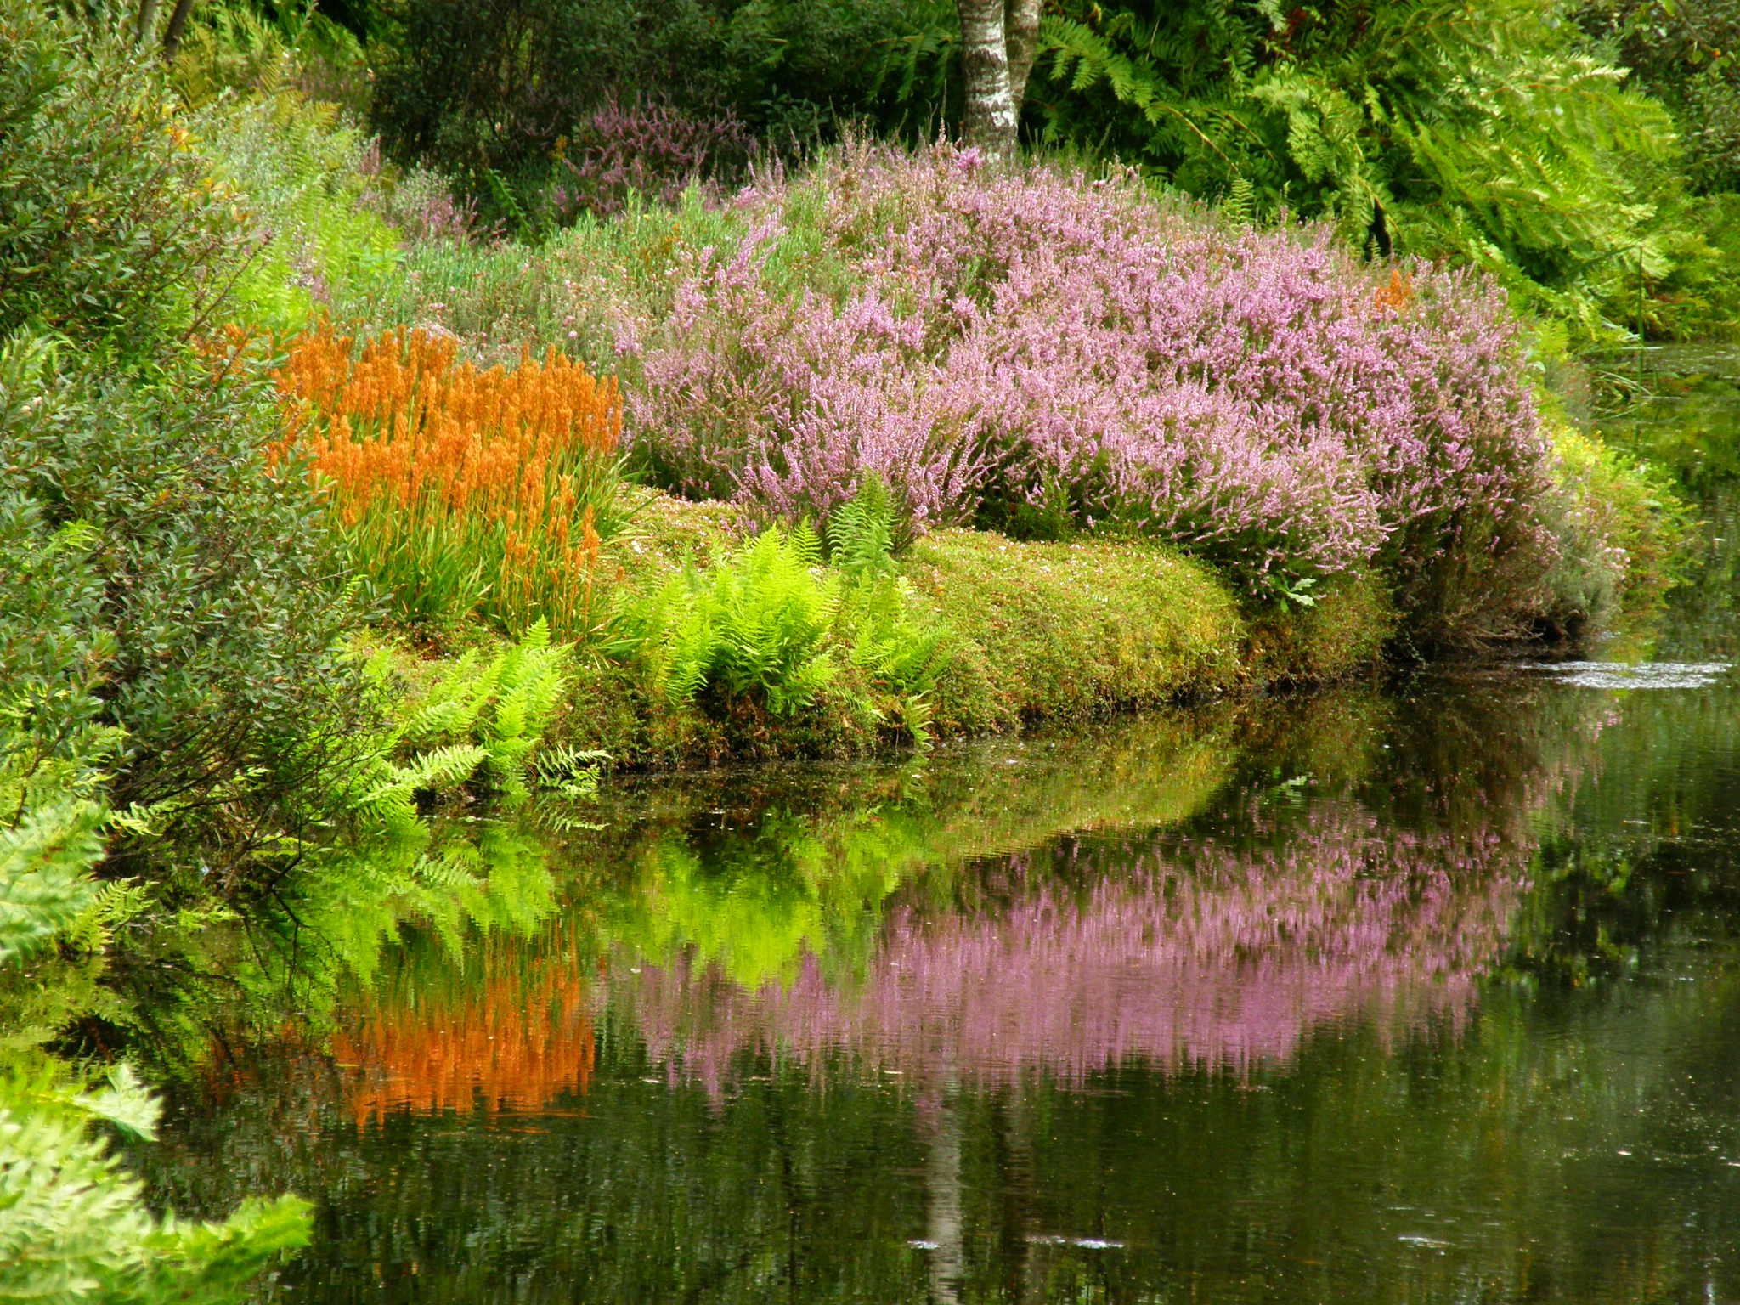
Notes:
Lavendelheide en Linnaeus, de Herfsttijloos, de Gulden Boterbloem, Geurige Daslook, Beenbreek, overspelige primula’s, het Paarbladige goudveil, de vileine Eenbes en de gruwelijke Gaspeldoorn

Slide 28
Einde

